Slide 1
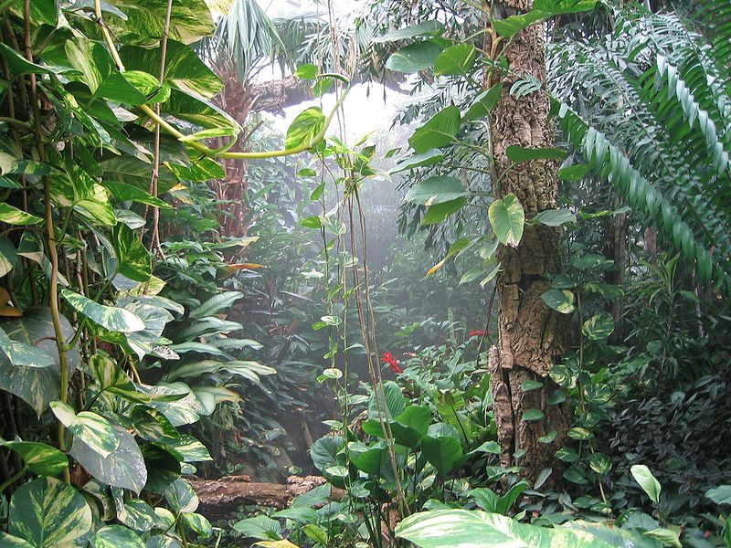
Il bioma della foresta pluviale
Relazione scienze
Cruciata Yuri

Slide 2
Che cosa è un bioma?
Un bioma è un'ampia porzione di biosfera, ovvero un grande ecosistema. In un bioma troviamo un insieme di animali e piante, comprendenti organismi anche microscopici, che interagiscono fra loro. I biomi si distinguono tra biomi acquatici e biomi terrestri.

Slide 3
FLORA E FAUNA
Nella foresta pluviale troviamo animali di piccola taglia: scimmie, uccelli, pipistrelli, rettili e anfibi. Mancano i grandi erbivori e carnivori perché gli spazi sono molto ridotti , ad eccezione degli stagni dove ci sono coccodrilli, serpenti e pesci carnivori.
Rana tipica della foresta pluviale

Slide 4
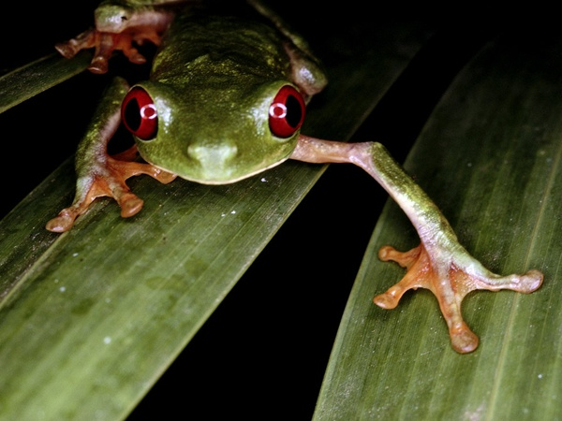

Slide 5
FLORA E FAUNA
La flora della foresta pluviale comprende piante latifoglie sempre verdi. Le temperature elevate, le precipitazioni e l'intensità della luce che filtra sono tutte caratteristiche che aiutano lo sviluppo della vegetazione.
Heliconia

Slide 6
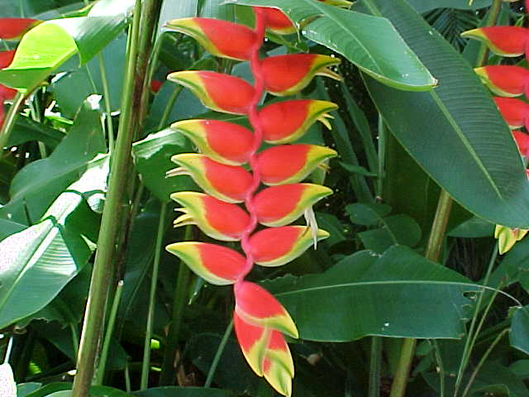

Slide 7
CLIMA
Nella fascia intorno all'equatore non esistono la quattro stagioni, ma solo perché le condizioni ambientali rimangono costanti tutto l'anno, il giorno e la notte durano entrambi 12 ore. Il clima è equatoriale, con precipitazioni abbondanti e temperature costantemente elevate. A causa del caldo l'acqua evapora velocemente, conferendo all'aria un elevato grado di umidità.

Slide 8
Le foreste pluviali tropicali
Le foreste pluviali tropicali si localizzano nella fascia equatoriale. Sono comuni in Asia, Australia, Africa, Sud America, Messico meridionale e in numerose isole del Pacifico.
Rappresentano il bioma terrestre con la massima biodiversità, dato che ospitano da sole circa una metà delle specie viventi animali e vegetali terrestri.

Slide 9
Le tribù delle foreste pluviali
Nelle foreste vivono solo piccoli gruppi umani, organizzati in tribù, non ci sono molte risorse utilizzabili per l'uomo,tuttavia alcuni popoli praticano una rudimentale agricoltura basata sulla tecnica del debbio: prima creano una radura nella foresta bruciando tutto intorno, poi nei territori fertilizzati dalla cenere piantano molti prodotti, però sono costretti a spostarsi in un'altra zona perché la poca fertilità del suolo si esaurisce presto.

Slide 10
Il disboscamento
Questi luoghi, anche se poveri di risorse per i popoli che vi abitano, sono molto ricchi di materiali utili per gli uomini del "primo mondo". La risorsa più pregiata è il legname, compatto e senza imperfezioni e le specie più utilizzate sono: il teak, l'ebano e il mogano.

Slide 11
